Slide 1
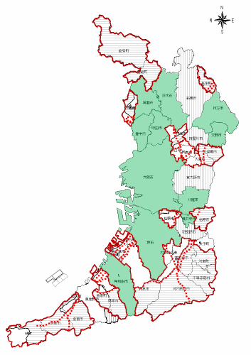
公共事業における景観アドバイスの仕組みの検討
資料７
■大阪府内市町村の景観アドバイザー制度の実施状況
【凡例】
①
大阪府が景観行政団体となる区域
大阪府景観計画区域
（山並み・緑地軸、河川軸、湾岸軸）
大阪府景観計画区域（道路・歴史軸）
②
景観アドバイザー制度を持たない
景観行政団体である市町村の区域
市町村景観計画区域内
③
景観アドバイザー制度を持つ
景観行政団体である市町村の区域

Slide 2
■景観アドバイスの仕組みの対象規模・区域等の設定について
規模を指定して実施するかどうか
（１）対象規模を設定しない場合
大阪府発注の公共工事（※）を全て対象とする
※景観に関する工事（景観に関係しない室内工事等は除く。）
（２）対象規模を設定する場合
①大阪府景観計画の届出の規模を対象とする
対象： 建築物：建築面積2,000㎡を超える又は高さ20mを超えるもの
工作物：築造面積2,000㎡を越える又は高さ20mを超えるもの
土木構造物： 届出対象外
②環境アセスメント制度の対象事業を対象とする
対象： 道路、河川、鉄道、建築物、土地区画整理事業、開発行為などのうち一定規模以上のもの
例） 一般国道等：４車線以上かつ長さ３ｋｍ以上、土地区画整理事業：面積50ha以上
建築物：延べ面積10万㎡以上かつ高さ150m以上、ごみ焼却施設：償却能力１日100t以上 など
③建設事業評価の対象事業を対象とする
対象： 総事業費１億円以上の建設事業
④事業の位置する市町村の景観計画の届出の規模を対象とする
区域を指定して実施するかどうか
①主要な視点場から見えるものを対象とする
②重点地区等を指定してその区域内のものを対象とする
大阪府知事が景観上重要と認めるものを対象とするかどうか

Slide 3
■対象件数の想定
対象規模の設定の有無 | 規模 | 大阪府が景観行政団体と なる区域 ･･･① |  | 景観アドバイザー制度を持たない景観行政団体である市町村の区域 ・・・②
 |  | 大阪府 景観計画区域 | 大阪府 景観計画区域外 | 市町村景観計画区域 | 市町村景観計画区域外
（１）設定しない | 府発注全ての 公共工事を 対象 ※ | 【建築物】 ５件 【土木構造物】 ６９件 | 【建築物】 11件 【土木構造物】 ２０件 | 【建築物】 ３件 【土木構造物】 ３７件 | 【建築物】 ３件 【土木構造物】 ３件
（２）設定する | ①府景観計画 の届出の 対象規模 ※ | 【建築物】 ０件 【工作物】 ０件 | 【建築物】 ３件 【工作物】 ０件 | 【建築物】 ０件 【工作物】 ０件 | 【建築物】 １件 【工作物】 ０件
 | ②環境ｱｾｽﾒﾝﾄ の対象規模 | ０件 | ０件 | ０件 | ０件
 | ③建設事業 評価の 対象規模 | ２件 | １件 | ２件 | ０件
※ 平成２９年度の基本設計・実施設計の委託実績による概数
⇒建築物の代表的な工事種別・・・ＥＶ設置工事、府有建築物の外壁改修 等
⇒土木構造物の代表的な工事種別・・・・河川工事、道路工事、港湾（護岸）工事 等

Slide 4
■事業部局へのヒアリングでの主な意見
景観アドバイスの仕組みの対象とする事業を面積や高さ等の規模で一律に設定するのは難しいが、何らかの基準は必要ではないか。
アドバイスをもらいたい時期や物件は種別により様々である。
準備や対応に手間や時間をかけず気軽にアドバイスをもらえる仕組みがあれば活用したい。
アドバイスをもらうのは基本設計時がよいのではないか。
設計が完了し、工事発注の段階になったら変更は難しい。

